Slide 1
Den Památky 16.1.1969
Jana Palacha

Slide 2
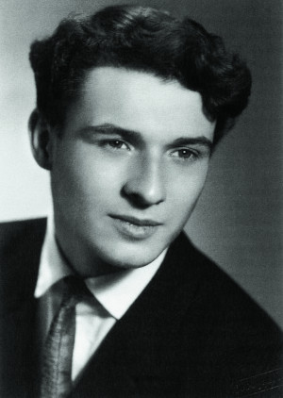
Narození-úmrtí
Narození – 11.srpna 1948 Praha
Úmrtí – 19.ledna 1969 Praha

Slide 3
zajímavosti
Talentovaný mladík se špatným třídním původem.
Sebeupálení, o kterém nikomu neřekl.
Pohřeb, který přerostl v masový protest.
Inspirace, kterou si sám Palach nepřál.

Slide 4
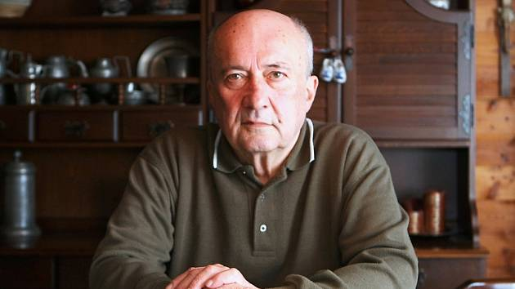
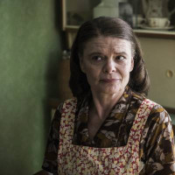
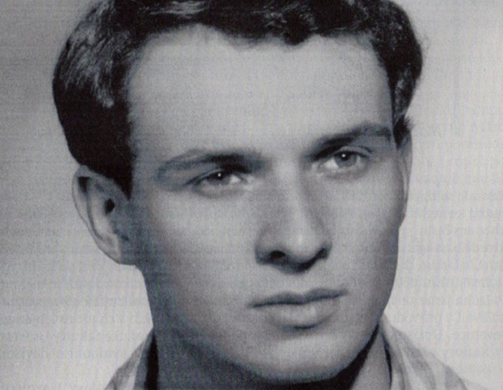
Rodina
Velmi chudá rodina
Bratr-Jiří Palach
Matka-Libuše Palachová
Otec-Josef Palach

